Slide 1
Gameshell
Installa il programma su Kali Linux
Supera tutti i livelli che puoi e impara i comandi !!

Slide 2
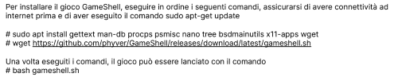
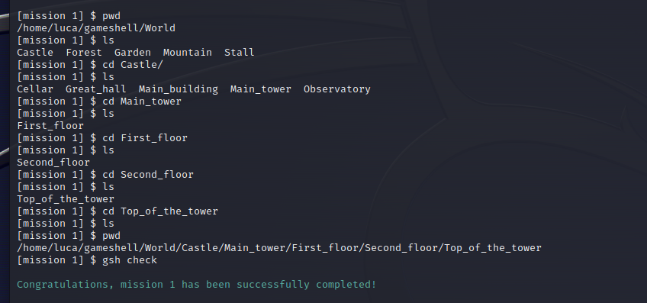
Installazione del gioco e introduzione
Gameshell e’ una piattaforma di gioco basata sull’apprendimento dei vari comandi di Linux strutturato in piu’ livelli dove bisognera’ soddisfare le richieste delle quest e passare al livello successivo. Qui a fianco troverai i passaggi per l’installazione del gioco. Completa tutti i livelli che vuoi e impara i comandi !! Enjoy.
Nella missione 1 l’obbiettivo e’ spostarsi all’interno di ogni directory fino ad arrivare in «Top_of_the_tower» aiutandosi con i comandi pwd, ls e cd, quest’ultima utilizzata per spostarsi da una directory ad un’altra.
N.B -Dentro al gioco esistono comandi speciali utilizzati per visualizzare le quest (gsh goal), resettare il livello (gsh reset) e confermare la missione (gsh check)
Mission 1

Slide 3
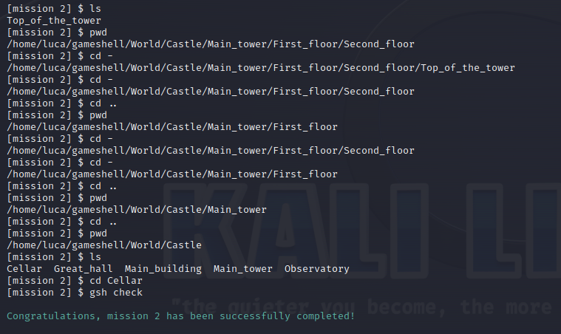
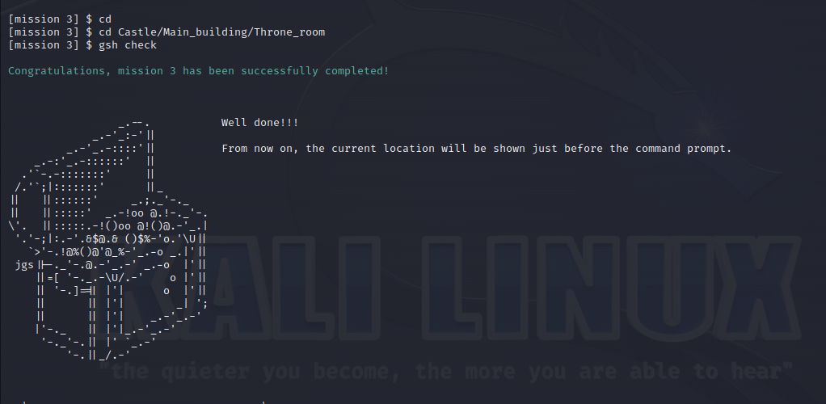
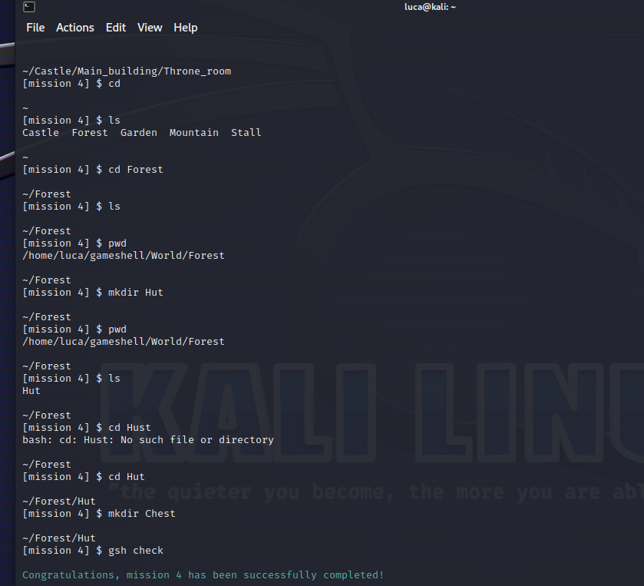
Gameshell
Mission 2
Mission 3
I primi tre livelli del gioco consistono semplicemente nell’utilizzo dei comandi visti in precedenza utilizzandoli in svariati modi.
.
Mission 4
Il quarto livello consiste di creare nuove directory sotto un ‘ramo’ specifico con il comando mkdir.

Slide 4
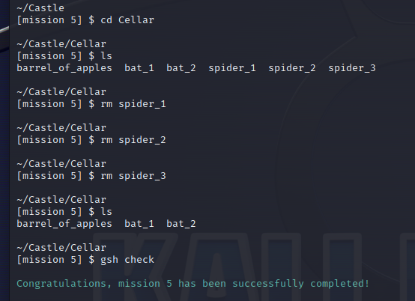
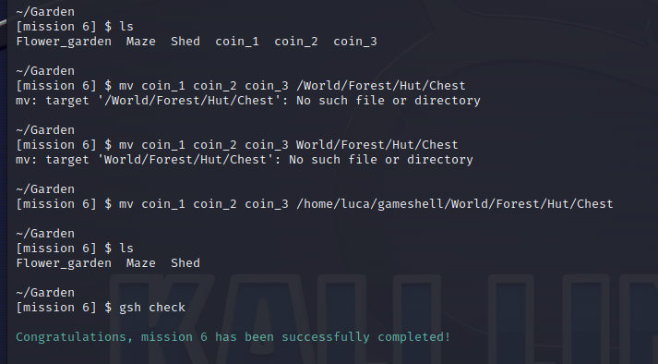
Gameshell
La quest 5 richiedeva la rimozione di alcune directory con il comando remove (rm).
La missione 6 invece richiedeva lo spostamento con il comando (mv)
Mission 5
Mission 6

Slide 5
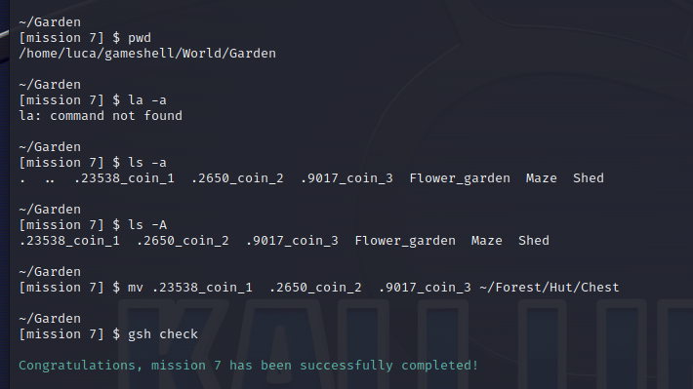
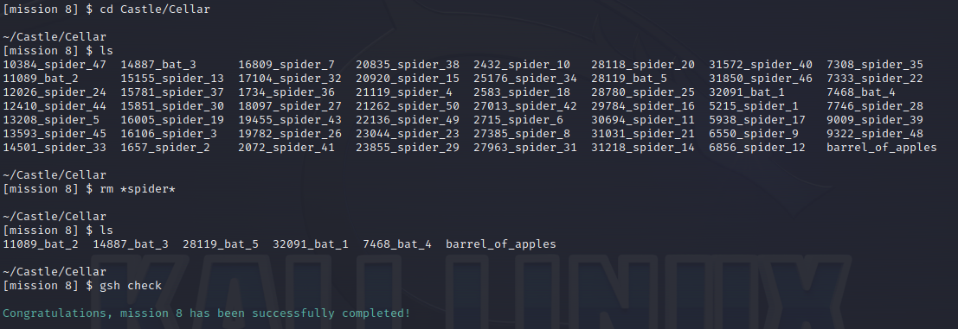
Gameshell
Mission 7
Nella quest 7 bisognava cercare file nascosti con l’utilizzo di (ls -A) per poi spostarli sempre nella directory creata da noi di nome Chest.
Mission 8
Nella quest 8 chiedeva la rimozione di alcuni file, ma questa volta in numero maggiore.
Di conseguenza impariamo ad usare gli ( * ) per filtrare la rimozione, in questo caso i file che hanno in comune la parola spider.

Slide 6
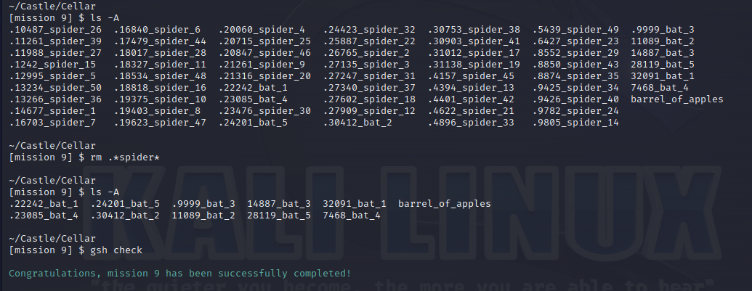
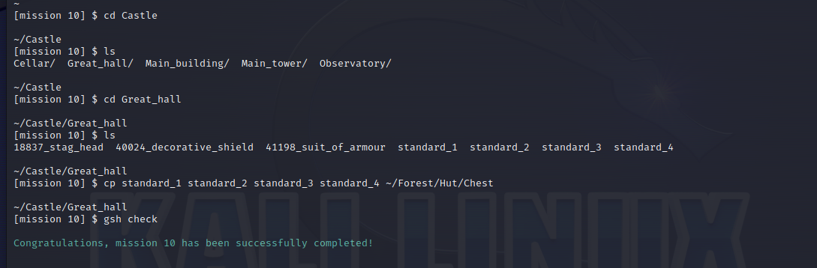
Gameshell
Mission 9
Nella missione 9 richiede la rimozione di file nascosti , in questo caso oltre ai comandi imparati precedentemente bisogna utilizzare anche ( . ) che sta ad indicare i relativi file nascosti nel sistema
Mission 10
La quest 10 chiede di copiare i vari file di nome ‘standard’ nella directory Chest utilizzando il comando cp (copy)

Slide 7
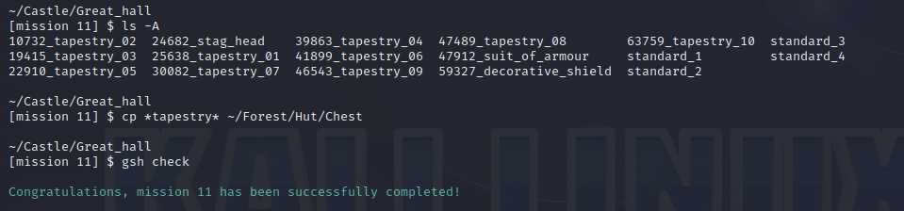
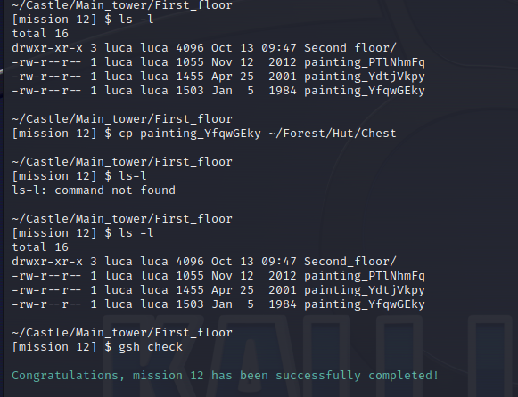
Gameshell
Mission 11
Per la quest 11 il gioco richiede di copiare i file ( tapestry ) filtrandoli da una numerosa lista, come abbiamo gia’ visto nelle slide precedenti bastera’ utilizzare la combinazione nell’immagine.
La missione 12 richiede all’utente sempre la copia di un file ma la scelta sara’ guidata dalla selezione del file piu’ ‘vecchio’ presente nella directory (First_floor) , di conseguenza si andra’ ad utilizzare il comando (ls –l) che serve a mostrare informazioni dettagliate di una directory o di un file. In questo caso cio’ che a noi interessa e’ la colonna della data in cui e’ stato modificato l’ultima volta il file.
Mission 12

